Slide 1
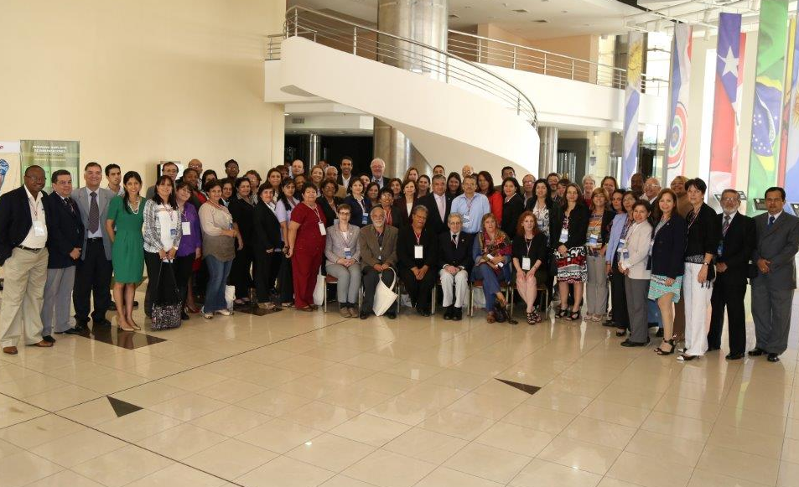
Reunión del Comité Internacional de Expertos (CIE) y Comisiones Nacionales, Paraguay 2014

